Slide 1
НАЦИОНАЛЬНЫЙ ДЕТСКИЙ ТЕХНОПАРК · МИНСК
Мультиплеер
в Unity
Хост — ваш ПК
Клиент — Quest
Порт 7777
Notes:
Блок 0 ещё не начался. Скажите: сегодня каждый поднимает свой хост и потом заходит к соседу. Шлем сам хостом комнаты для соседа не является.

Slide 2
Какой бывает мультиплеер
1
2
3
Локальная
Сетевая
Хост
Один Play. Окно на ПК видит только этот ПК. Шлем со своим запуском видит только себя, пока нет подключения.
Несколько программ договорились об одном мире. Картинка у каждого своя. Правда одна: её держит сервер.
Сервер и клиент в одном процессе. На смене хост — ваш ПК. Шлем только клиент: он рисует и просит.
Отдельный сервер без игрока сегодня не нужен: некому нажать HOST.
Notes:
Не уходите в другие сетевые движки. Три слова: локальная, сетевая, хост. Хост на смене — компьютер ученика.

Slide 3
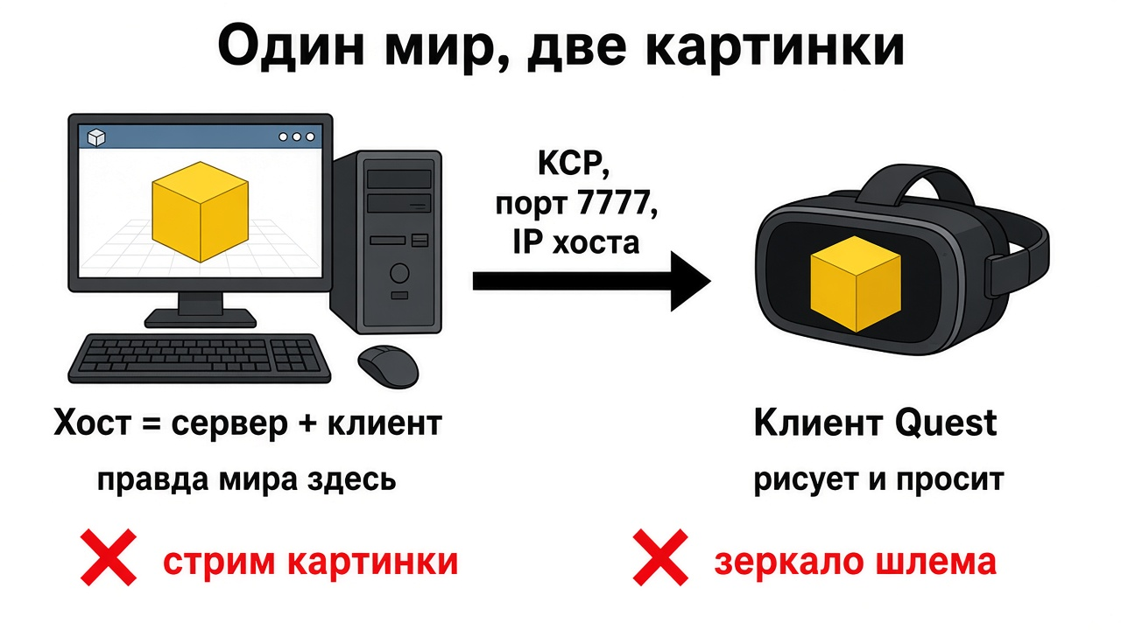
127.0.0.1 — это «я сам». Шлем так до ПК не дойдёт. Нужен IPv4 хоста в той же сети.
Notes:
Рисунок из тетради проекта. Стрелка — пакеты состояния, не видео со шлема. Потом напомните: IP на шлеме набирают жёлтыми кнопками.

Slide 4
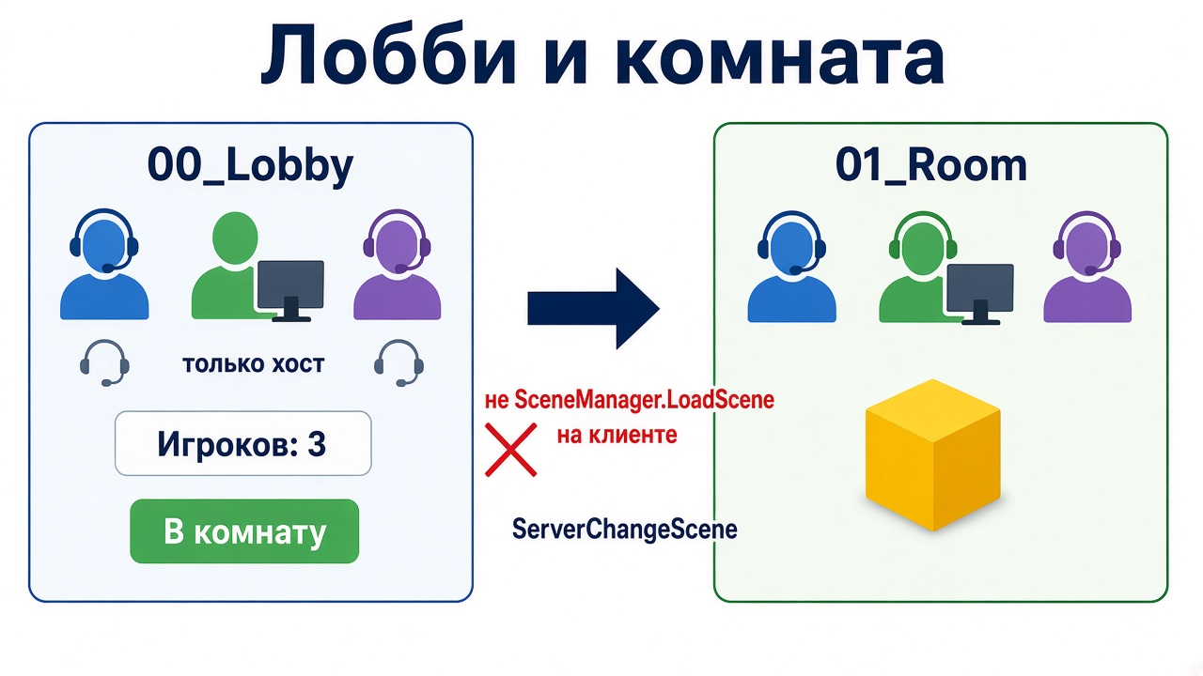
Notes:
Цифра на рисунке включает хост. Переход в комнату делает сервер, не LoadScene на шлеме. Первый подключённый шлем встаёт на IdeaSlot_1.

Slide 5
БЛОК 1 · ОКОЛО 7 МИНУТ · ОКНО ИГРЫ
Кнопки и что они вызывают
1
HOST
В инспекторе
сейчас ничего
не меням
StartHost() на SmenaNetworkManager
2
Жёлтая строка
IPv4 этого ПК. Её диктуют соседу.
Меняется только IP, который вводят на шлеме. Порт, транспорт и префаб игрока остаются как в проекте.
3
Цифры на шлеме
Пишут адрес в networkAddress
4
CONNECT
StartClient(). Шлем входит в мир хоста.
Notes:
Пройдите четыре шага на скрине лобби, если он есть на слайде рядом устно. Белое поле IP не нажимают: клавиатуры шлема в этом билде нет.

Slide 6
БЛОК 1 · ОКНО ИГРЫ
Счётчик, комната, куб
1
Комната
Куб
Хост жмёт «В комнату». Шлемы встают на IdeaSlot по порядку входа: первый на IdeaSlot_1.
Grip хватает куб.
Курок жмёт кнопки.
Левый стик — шаг.
Правый — поворот.
После HOST на ПК.
Это сам компьютер, не ноль.
Каждый шлем даёт ещё +1. Одна и та же цифра на ПК и в шлеме.
Маркер хоста на слот не встаёт. Он остаётся меткой ПК.
Куб должен поехать на экране того ПК, который сейчас хост.
Notes:
Счётчик: не ждите ноль после HOST. Единица — это ПК. Слоты нумеруются по времени подключения шлемов, не включая маркер хоста.

Slide 7
NetworkManager. Смотреть, не менять
SmenaNetworkManager
сцена 00_Lobby
Зачем он
Transport
KcpTransport
не менять
Один менеджер на игру. На нём транспорт, порт и префаб игрока. Второй менеджер — вторая игра в том же процессе.
Port
7777
не менять
Player Prefab
VrPlayer
не менять
Host Marker Prefab
HostMarker
не менять
Можно сегодня
Вписать чужой IP и нажать CONNECT. Это не поле инспектора.
Don't Destroy On Load
включено
не выключать
Room Scene
01_Room
не подменять
Notes:
Поля сняты со сцены 00_Lobby, это не фото инспектора. Смысл тот же: транспорт KCP, порт 7777, префаб VrPlayer. Не давайте их переключать.

Slide 8
Кто виден сети и чья поза едет
NetworkIdentity
NetworkTransformUnreliable
VrPlayer, HostMarker, GrabCube, IdeaPlaque
игрок, маркер хоста, куб
Server Only
выкл
Sync Position
вкл
Виден другим
да, если компонент на месте
Sync Rotation
вкл
Sync Direction
клиент → сервер
Interval
0,05 с
Снять с куба или игрока нельзя: объект останется только у того, кто нажал.
Тип компонента сегодня не меням. Поза должна доезжать, не быть идеальной.
Notes:
NetworkTransformUnreliable на кубе: syncDirection ClientToServer, позиция и поворот. Снять NetworkIdentity — классическая поломка «куб есть только у меня».

Slide 9
Скрипт, который говорит с сетью
NetworkBehaviour
Можно позже
SmenaNetworkManager
Своё поле через SyncVar на своём объекте. Не на менеджере стартера и не сегодня.
Хост, клиент, переход в комнату, слот при входе.
VrPlayerLocomotion
Стики шлема и постановка на IdeaSlot.
Нельзя сегодня
GrabNetworkAuthority
Кто схватил куб, тот и двигает его для остальных.
Менять код менеджера, порт и префаб игрока, чтобы «просто посмотреть, что будет».
SyncVar
Поле, которое сервер развозит всем. Не компонент на объекте, а метка в скрипте.
Notes:
LobbyHud — обычный MonoBehaviour, не NetworkBehaviour. Счётчик на экране он рисует сам, по уже зашедшим игрокам. Это можно сказать, если спросят, почему цифра не в SyncVar на канвасе.

Slide 10
Что сделать после слайдов
1
На своём ПК нажать HOST. Продиктовать IP с жёлтой строки. Порт 7777.
2
Сосед в шлеме набирает этот IP жёлтыми кнопками и жмёт CONNECT.
3
Вы жмёте «В комнату». Сосед хватает куб grip. Куб едет на вашем экране.
4
Потом вы в своём шлеме вводите IP соседа и заходите уже в его лобби.
Notes:
У каждого свой ПК и свой шлем. Сначала ты хост, сосед клиент. Потом наоборот. Не один компьютер на всю группу.

Slide 11
БЛОК 3 · ЕСЛИ НЕ ВЫШЛО
CONNECT молчит. Три запрета.
IP не того компьютера
Не трогать
Нужна жёлтая строка хоста, не IP самого шлема и не 127.0.0.1.
Порт
Разный Wi-Fi
7777, транспорт KCP
ПК и шлем должны быть в одной сети.
Префаб игрока
HOST ещё не нажат
VrPlayer на менеджере
Пока на ПК нет хоста, клиенту некуда входить.
NetworkIdentity
на кубе и на игроке
Notes:
Если CONNECT молчит, не продолжайте теорию. Сверьте IP, сеть и что HOST уже нажат. Файрвол на 7777 — только если эти три пункта уже проверены.

